Slide 1
تلخيص الدرس الثامن:
دعوة موسى : قوة الإيمان (1)
لمادة التربية الدينية المسيحية
للصف الخامس الأساسي

Slide 2
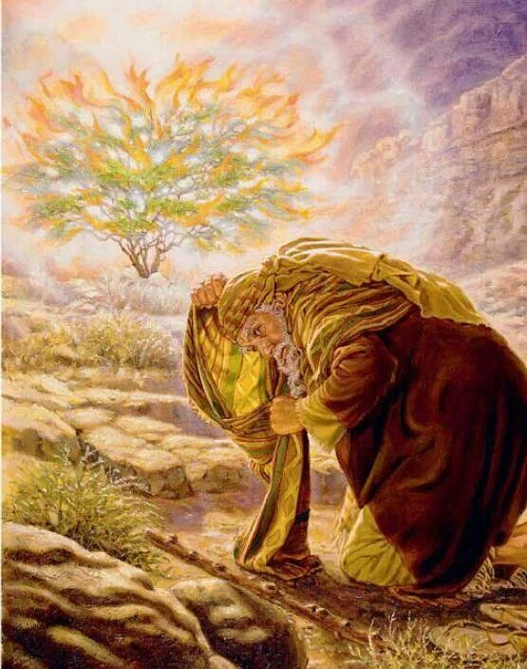
آية الدرس: ” ثم قال: أنا إلهُ أبيك، إلهُ إبراهيم وإلهُ إسحاق وإلهُ يعقوب. فغطَّى موسى وجهه لأنه خاف أن ينظر إلى الله “.

Slide 3
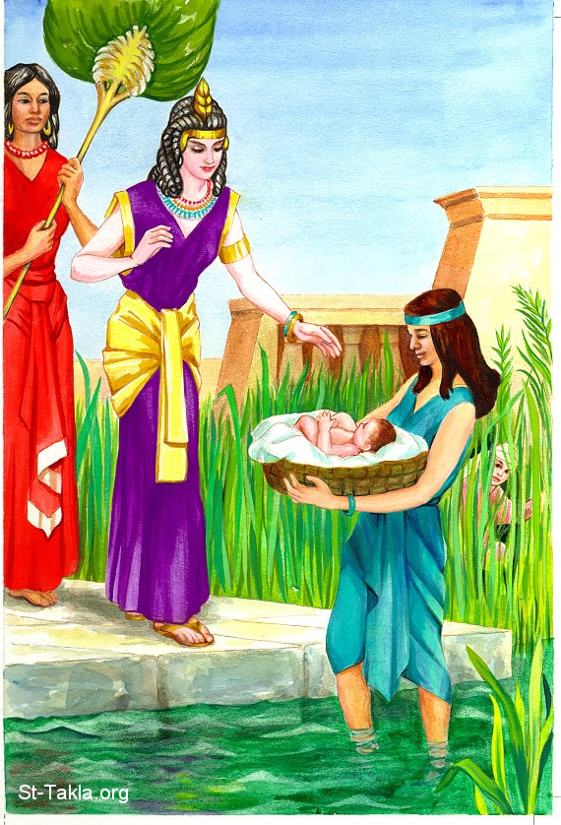
ماذا فعلت أم موسى بطفلها لتحمية من فرعون؟
أخفته أُمه ثلاثة شهور، ثم وضعته في سلة على حافة النهر، ووجدته الأميرة بنت فرعون واعتنت بتربيته، وسَمَّته موسى.

Slide 4
ما معنى اسم موسى؟
معنى إسمَهُ المنتشَل مِنَ الماء.
لماذا هرب موسى من مصر إلى أرض مِدْيَنَ أو مديان؟
لأنه خاف مِن فرعون عندما قام موسى بقتل رجل مصري وهو يدافع عن رجل عبراني.

Slide 5
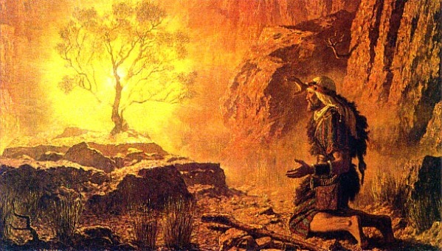
كيف دعا الله موسى؟
من خلال لهيب يتصاعد من عُليقة غير مشتعلة.
ماذا طلَبَ الله مِن النبي موسى؟
طلب منه أن يُخرج شعب بني اسرائيل مِن مصر ليخلِّصَهُم مِن عبوديّة المصريين.

Slide 6
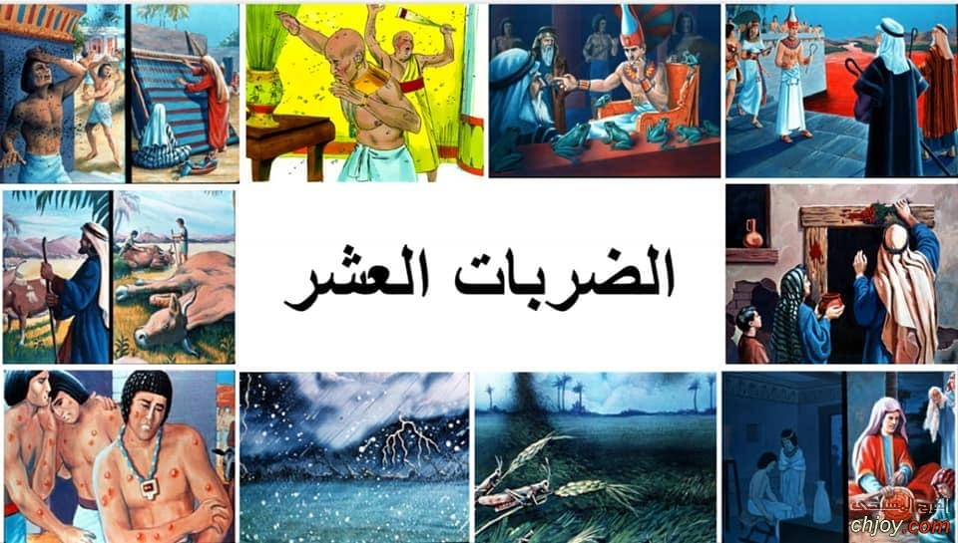
ماذا فعل الرب بفرعون عندما رفض تحرير شعب بني اسرائيل من مصر؟
أصاب الرَّب فرعون والمصريين بعشر ضربات، أمّا بنو إسرائيل فكانوا محميين.

Slide 7
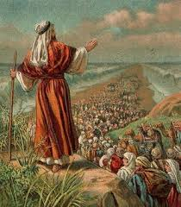
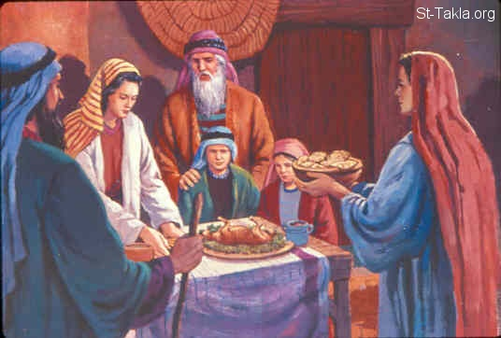
ما معنى الفصح اليهودي؟
هو عيد " العُبور" مِن أرض العبودية إلى أرض الحُريّة.
صورة العبور والتحرُّر من العبودية
صورة وجبة الفصح اليهودي

